Slide 1




决赛答辩
第二届全国大学生计算机系统能力培养大赛（龙芯杯）
华中科技大学二队
——创芯队

Slide 2


目 录
01
02
03
04
团队介绍
系统设计
设计亮点
期望

Slide 3

01
团队介绍

Slide 4
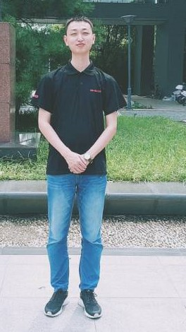
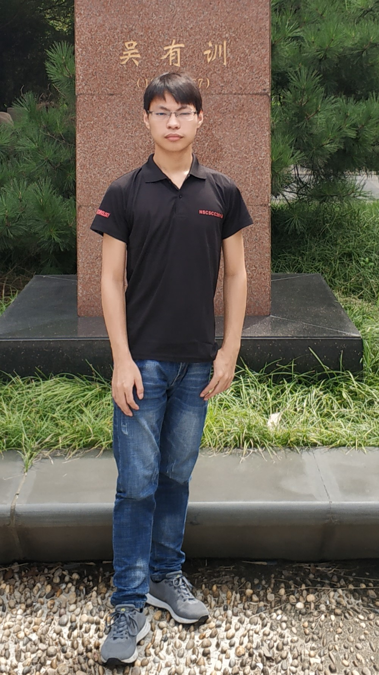
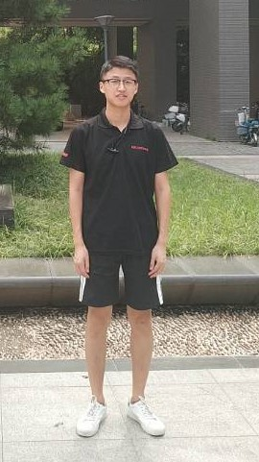
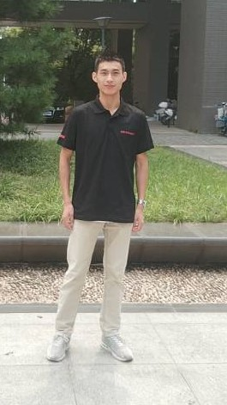
团队成员
张洋铭
周元辉
胡皓胜
雷宇

Slide 5
参赛进度
8月11日——8月20日
9月3日——9月9日
性能测试，性能优化
尝试运行操作系统
7月10日-7月15日
查阅资料
整体模块架构设计.
7月24日——8月10日
SRAM接口功能仿真调试
SARM接口上板运行功能测试
AXI接口功能仿真测试
AXI接口上板运行功能测试.
7月16日-7月23
模块代码编写

Slide 6
02
系统设计

Slide 7

系统概述
标准
MIPS指令集
AXI总线协议
CPU
五段流水
重定向机制
延迟槽
中断和异常处理位于写回段
MMU地址转换和TLB页表
cache
分为指令cache和数据cache
指令cache 8K
数据cache 4K
4路组相连
写直达

Slide 8
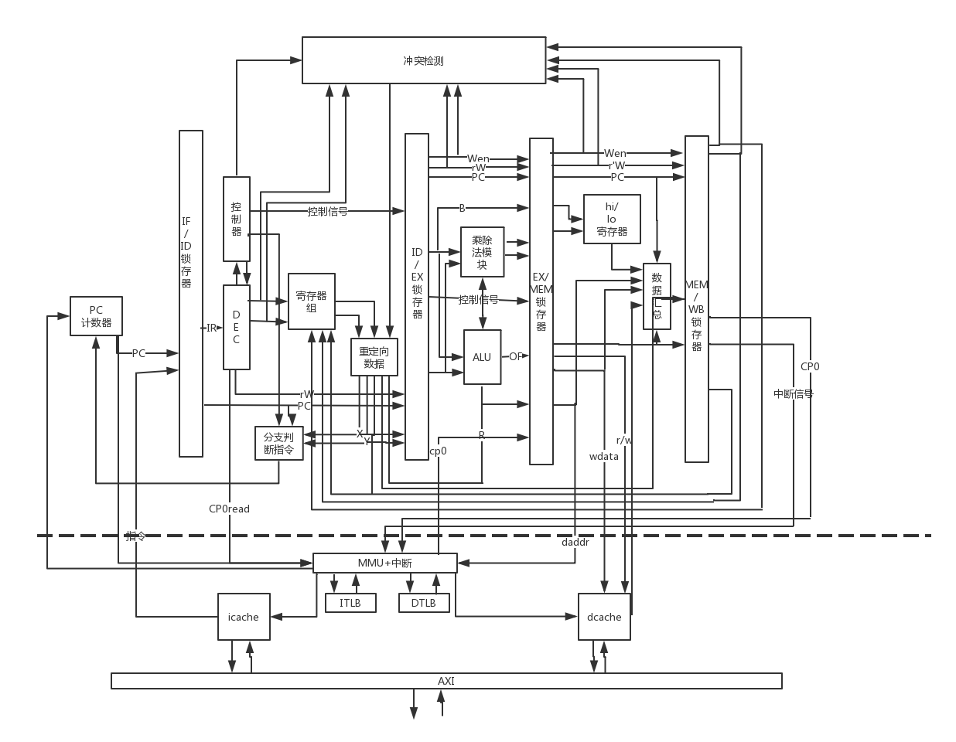
整体架构设计

Slide 9
任务分工
周元辉
胡皓胜
CPU流水线.
TLB模块
AXI总线协议
张洋铭
雷宇
中断模块.
CP0协处理器
Icahce模块
Dcache模块

Slide 10
03
设计亮点

Slide 11
设计亮点
充分利用流水线特点
MMU和TLB
支持操作系统的指令集均以实现
直接使用的AXI总线，没有任何桥的转换，可以轻松加载任何IP核和外设
模仿cache进行uncache访问数据
协处理器有256个寄存器，所有读写均按照MIPS 32标准

Slide 12
04
期望

Slide 13
期望
加强对引导程序以及操作系统的了解
学会更多的硬件调试工具
缩短访存时间，提高主频
龙芯杯的决赛时间推迟
Notes:
因为保研浪费时间ILA核和VIO核

Slide 14
谢 谢 大 家!
请各位评委专家对我们的设计进行指导点评

